Slide 1
Análisis Factorial
CAPÍTULO 4

Slide 2
¿QUÉ ES EL ANÁLISIS FACTORIAL?
El análisis factorial es una técnica de reducción de datos que sirve para modelar un conjunto numeroso de variables en función de un número menor de factores o variables no observadas (o latentes).
Los factores se forman con las variables que correlacionan mucho entre sí y procurando, inicialmente, que estos factores sean independientes unos de otros.
Cuando se recogen un gran número de variables de forma simultánea (por ejemplo, en un cuestionario de satisfacción laboral) se puede estar interesado en averiguar si las preguntas se agrupan de alguna forma característica.
Aplicando un Análisis Factorial a las respuestas de los sujetos se pueden encontrar grupos de variables con significado común, reduciendo el número de dimensiones necesarias.

Slide 3
PROPÓSITO DEL ANÁLISIS FACTORIAL
Es una técnica de reducción de la dimensionalidad de los datos.
Su propósito último consiste en buscar el número mínimo de dimensiones capaces de explicar el máximo de información contenida en los datos.
En el Análisis Factorial todas las variables cumplen el mismo papel: no existe a priori una dependencia conceptual de unas variables sobre otras.
Simplifica la información de una matriz de correlaciones para hacerla más fácilmente interpretable.
Hipotéticamente existen otras variables, otras dimensiones o factores que explican por qué unos ítems se relacionan más con unos que con otros.
Concepto clave
El AF busca descubrir factores latentes (no observados directamente) que expliquen las correlaciones entre las variables observadas.

Slide 4
Conceptos Previos del
Análisis Factorial

Slide 5
VARIANZA DE LOS ÍTEMS
Ejemplo: ítems de una escala de actitudes hacia el trabajo
1º «Me lo paso muy bien en mi trabajo»
Escala: Muy de acuerdo=5, De acuerdo=4, Indiferente=3, Desacuerdo=2, Muy desacuerdo=1
2º «Algunas veces me gustaría cambiarme»
Escala: Muy de acuerdo=1, De acuerdo=2, Indiferente=3, Desacuerdo=4, Muy desacuerdo=5
La varianza σ² de cada ítem indica la diferencia en las respuestas. Si todos respondieran lo mismo → varianza=0. Si mitad a gusto y mitad a disgusto → varianza máxima.

Slide 6
VARIANZA COMPARTIDA
Cada ítem tiene su varianza. La varianza de cada ítem puede ser compartida con la varianza de otros ítems.
Ejemplo: Si la correlación entre dos ítems es de 0.90, tienen un 81% de varianza común (r² = 0.90² = 0.81). El 19% restante no es varianza compartida.
Esta relación viene expresada por el coeficiente de correlación r, que expresa la proporción de varianza común entre dos variables.

Slide 7
DESCOMPOSICIÓN DE LA VARIANZA
La varianza total de una variable se descompone en:
Varianza Común: varianza compartida con otras variables
Varianza Específica: cada variable tiene un significado propio (no correlaciona con otras)
Varianza de Error: cansancio del respondedor, estilos personales de responder, etc.
Ecuación de descomposición
Varianza Total = Varianza Común + Varianza Específica + Varianza de Error
El AF se encarga precisamente de analizar la varianza común.

Slide 8
¿QUÉ HACE EL ANÁLISIS FACTORIAL?
Se encarga de analizar la varianza común entre las variables, partiendo de una matriz de correlaciones.
Utiliza los coeficientes de determinación r², que representan la proporción de varianza compartida.
Existen dos enfoques principales:
1. Componentes Principales: analiza TODA la varianza (común y no común). Usa 1s en la diagonal de la matriz de correlaciones.
2. Factores Comunes: analiza SOLO la varianza común. Sustituye 1s en la diagonal por comunalidades.

Slide 9
¿QUÉ ES UN FACTOR?
Los factores no existen como tales; lo que existe es una combinación lineal de variables.
Si hay k factores, el instrumento original se descompone en k instrumentos (cada uno compuesto por todos los ítems).
En cada instrumento los ítems tienen un peso específico distinto según su relación con el factor.
Ejemplo: si encontramos 3 factores, podemos descomponer el instrumento original en tres, cada uno con una interpretación distinta.

Slide 10
Modelo del Análisis Factorial

Slide 11
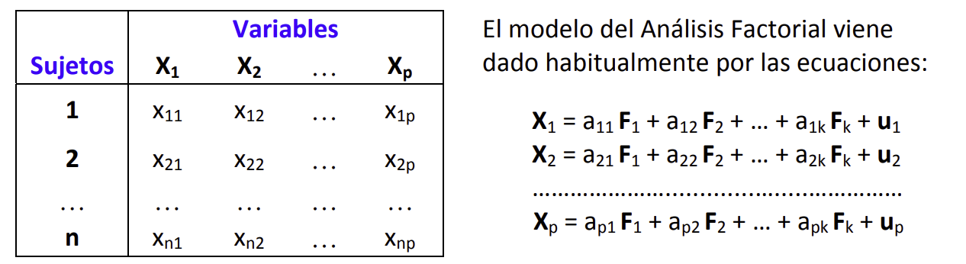
ECUACIÓN DEL MODELO FACTORIAL
Sean (X¹, X²,..., X^{p}) las p variables estandarizadas. Se tienen n observaciones. El modelo es:
X^{i} = a^{i1}·F¹ + a^{i2}·F² + ... + a^{ik}·F^{k} + u^{i} (i = 1,...,p)
Donde:
(F¹,...,F^{k}) son los Factores Comunes (k<p)
(u¹,...,u^{p}) son los Factores únicos o específicos
(a^{ij}) son las Cargas factoriales (pesos del factor en cada variable)
Supuestos del modelo
• Factores comunes estandarizados: E(F) = 0, Var(F) = 1
• Factores específicos: media 0, incorrelados
• Ambos tipos: incorrelados entre sí
• Si factores comunes incorrelados → modelo ortogonal
• Si no → modelo oblicuo

Slide 12
FORMA MATRICIAL Y COMUNALIDAD
Forma matricial: X = AF + u
Donde: X = vector p×1 de variables, A = matriz p×k de cargas, F = vector k×1 de factores, u = vector p×1 de factores únicos
La varianza de cada variable es:
Var(X^{i}) = Σ(j=1 to k) a^{ij}² + ψ^{i}
Comunalidad (h²)
h² = Σ(j=1 to k) aij²
Es la varianza de la variable explicada por los factores comunes. Valor entre 0 y 1.
Especificidad (ψ)
ψi = Var(ui)
Es la varianza propia de cada variable, no explicada por los factores. ψ = 1 - h²
Propiedad importante:
h² + ψ = 1 (suma de ambas componentes de varianza)

Slide 13
EJEMPLO NUMÉRICO: MODELO CON 2 FACTORES
Estudiantes sometidos a tests en 6 materias: Matemáticas (Ma), Física (Fi), Química (Qu), Inglés (In), Historia (Hi), Dibujo (Di)
Ma = 0.8F¹ + 0.2F² + u^{Ma}
Fi = 0.7F¹ + 0.3F² + u^{Fi}
Qu = 0.6F¹ + 0.3F² + u^{Qu}
In = 0.2F¹ + 0.8F² + u^{In}
Hi = 0.15F¹ + 0.82F² + u^{Hi}
Di = 0.25F¹ + 0.85F² + u^{Di}
Supuestos: Factores comunes estandarizados e incorrelados; factores específicos con media 0 e incorrelados.

Slide 14
EJEMPLO: CÁLCULO DE COMUNALIDADES
Para Matemáticas:
h²Ma = 0.8² + 0.2² = 0.64 + 0.04 = 0.68
ψMa = 1 - 0.68 = 0.32
→ Matemáticas tiene 68% de varianza explicada por los factores, 32% es varianza específica
Para Dibujo:
h²Di = 0.25² + 0.85² = 0.0625 + 0.7225 = 0.785
ψDi = 1 - 0.785 = 0.215
→ Dibujo tiene 78.5% de varianza explicada por los factores, 21.5% es varianza específica

Slide 15
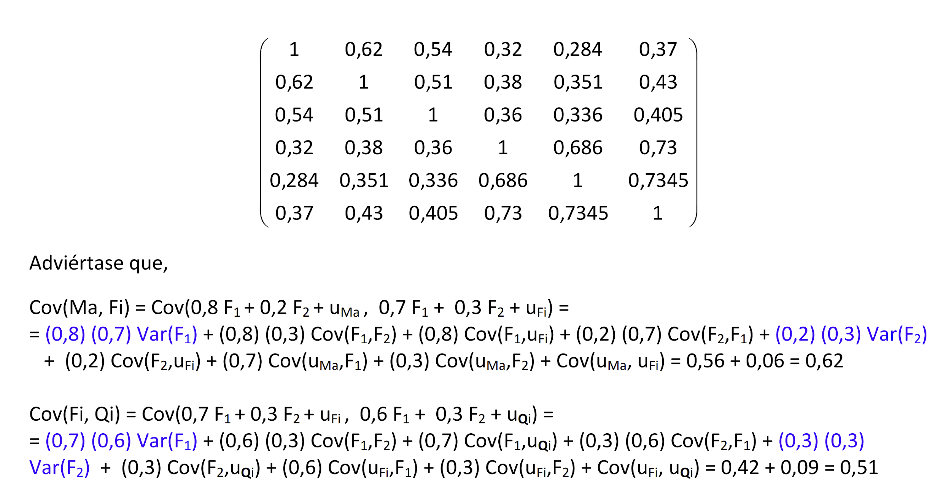
EJEMPLO: MATRIZ DE CORRELACIONES
Como las puntuaciones están estandarizadas, la matriz de varianza-covarianza coincide con la matriz de correlaciones.
Observa cómo las variables de ciencias (Ma, Fi, Qu) tienen correlaciones altas entre sí, y las de humanidades (In, Hi, Di) también se correlacionan entre sí.

Slide 16
Análisis de la Matriz
de Correlación

Slide 17
ANÁLISIS DE LA MATRIZ DE CORRELACIÓN
La finalidad es comprobar si las características de la matriz de correlaciones son adecuadas para realizar un Análisis Factorial.
Requisitos principales:
Las variables deben estar altamente correlacionadas entre sí.
Variables con correlación alta entre sí deberían tener la misma con el mismo factor.
Si las correlaciones entre todas las variables son bajas, tal vez no sea apropiado aplicar Análisis Factorial a esos datos.

Slide 18
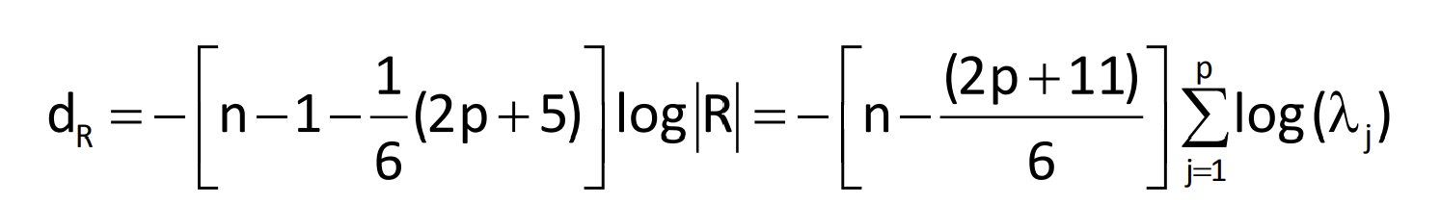
TEST DE ESFERICIDAD DE BARTLETT
Contrasta, bajo hipótesis de normalidad multivariante, si la matriz de correlación R es la matriz identidad.
Si R = I^{p} → las variables no están intercorrelacionadas → Análisis Factorial NO es apropiado
Hipótesis:
H₀: |R| = 1 ó R = I
H₁: |R| ≠ 1 ó R ≠ I
El estadístico se basa en una transformación del determinante de R usando valores propios. Un p-valor pequeño (p < 0.05) rechaza H₀ → buenos datos para AF

Slide 19
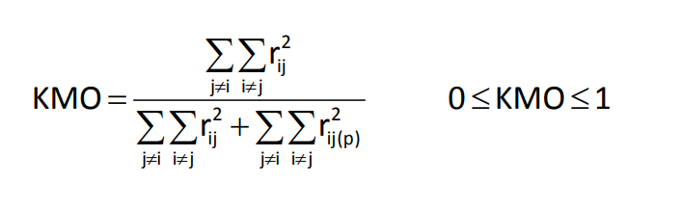
CORRELACIÓN PARCIAL Y MEDIDA KMO
El coeficiente de correlación parcial mide la relación entre dos variables eliminando la influencia del resto.
Si variables comparten factores comunes, las correlaciones parciales son bajas (porque la relación es explicada por los factores).
Medida de Adecuación de la Muestra (KMO - Kaiser-Meyer-Olkin):
Compara correlaciones simples con correlaciones parciales.
Varía de 0 a 1. Valores cercanos a 1 indican que el AF es apropiado.
Interpretación del KMO:
• KMO ≥ 0.75 → Bien
• KMO ≥ 0.5 → Aceptable
• KMO < 0.5 → Inaceptable (AF no es apropiado)

Slide 20
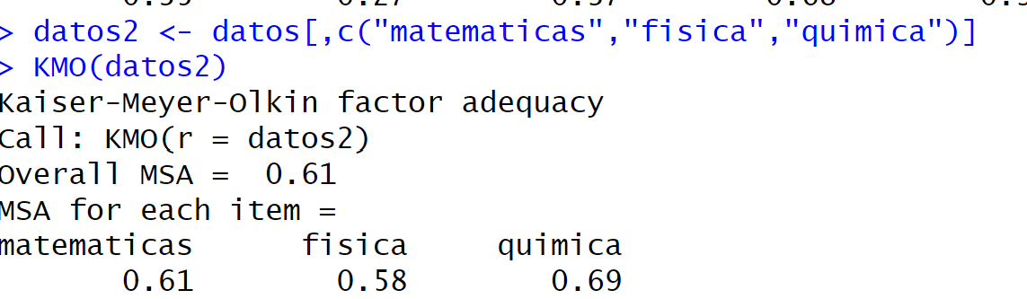
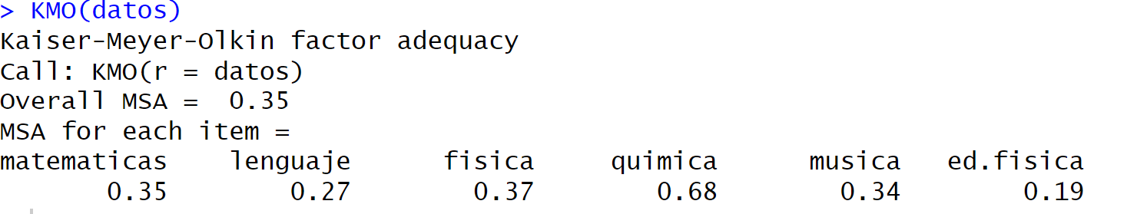
EJEMPLO EN R: TEST KMO EN DATOS DE NOTAS
library(readxl)
library(psych)
datos <- read_excel("notas.xlsx")
KMO(datos)
Después de eliminar variables poco correlacionadas (lenguaje, música, ed. física):
Overall MSA = 0.61
→ datos ADECUADOS (0.61 > 0.50)
Resultado inicial:
Overall MSA = 0.35
→ datos NO adecuados (0.35 < 0.50)

Slide 21
Extracción de Factores

Slide 22
PROBLEMAS DE LA EXTRACCIÓN DE FACTORES
Grados de libertad:
p(p+1)/2 ≥ p(k+1), es decir, k ≤ (p-1)/2
El número de factores no puede ser demasiado grande respecto al número de variables.
No unicidad de la solución:
Si T es una matriz ortogonal (TT' = I), entonces A* = AT es también solución del modelo.
Esto es la base de los métodos de rotación.
El modelo es único salvo rotaciones ortogonales.

Slide 23
EJEMPLO DE ROTACIÓN DE FACTORES
Usando el ejemplo anterior con una matriz de rotación ortogonal:
T = [1/√2 1/√2 ]
[-1/√2 1/√2 ]
Se obtiene A* = AT (matriz de cargas rotada).
Propiedades de la rotación:
• Cambia la matriz de cargas (interpretabilidad mejora)
• NO cambia las comunalidades ni la varianza explicada total
• Diferentes métodos: Varimax, Quartimax, Equamax, Oblimin, Promax

Slide 24
MÉTODOS DE EXTRACCIÓN DE FACTORES
Existen diferentes métodos para obtener los factores comunes:
1. Método de Componentes Principales (PCA)
2. Método de los Ejes Principales
3. Método de Máxima Verosimilitud
Cada método tiene ventajas y limitaciones. La elección depende de los objetivos y características de los datos.

Slide 25
MÉTODO DE COMPONENTES PRINCIPALES
Estima las puntuaciones factoriales mediante las puntuaciones tipificadas de las primeras k-componentes principales.
Ventaja:
Siempre proporciona una solución (sin problemas de convergencia).
Inconveniente:
No está basado en el modelo de AF.
Puede llevar a estimadores sesgados si hay comunalidades bajas.
Analiza toda la varianza, no solo la común.

Slide 26
MÉTODO DE LOS EJES PRINCIPALES
Se basa en el modelo factorial estricto: R^{p} = AA' + ψ
En la práctica, reemplaza la matriz teórica R^{p} por la matriz de correlaciones muestral R:
R - ψ ≈ AA'
Reemplaza los 1s en la diagonal por estimaciones de comunalidades.
El método es iterativo: comienza con estimaciones iniciales de comunalidades, luego itera hasta convergencia.

Slide 27
MÉTODO DE MÁXIMA VEROSIMILITUD
Asume distribución normal multivariada de las variables.
Busca A y Ψ que maximizan la verosimilitud de observar los datos obtenidos.
Modelo teórico: Σ = AA' + Ψ
Incluye prueba χ² de bondad de ajuste:
H₀: Σ = AA' + Ψ (el modelo es adecuado)
p-valor > 0.05 → modelo no se rechaza (buen ajuste)
Procedimiento: partir de S, proponer modelo, buscar que Σ ≈ S, iterar hasta convergencia.

